Slide 1
Welcome to Springboard
Notes:
Facilitator note:
Gather family-facing resources to support orientation.
Share Family welcome resource. (This resource can also be used or revisited during in the team-building huddle)
Share How do I earn incentives?
This presentation includes both English and Spanish slides. Delete or hide slides you don’t need.
Note that the screen shots are in English but Connect is available in Spanish, too.
You could also play the Welcome to the Springboard Learning Accelerator! found on https://www.youtube.com/c/SpringboardCollaborative
Suggested script
Welcome to the Springboard Learning Accelerator!
In this presentation we’ll explain a little more about what a learning accelerator is, the digital tools you’ll be using during this accelerator and what comes next.
Suggested script in Spanish
Bienvenido a la Springboard Learning Accelerator. En este presentación, revisaremos qué es un acelerador de aprendizaje, las herramientas digitales que usará durante un acelerador y lo que viene a continuación.

Slide 2
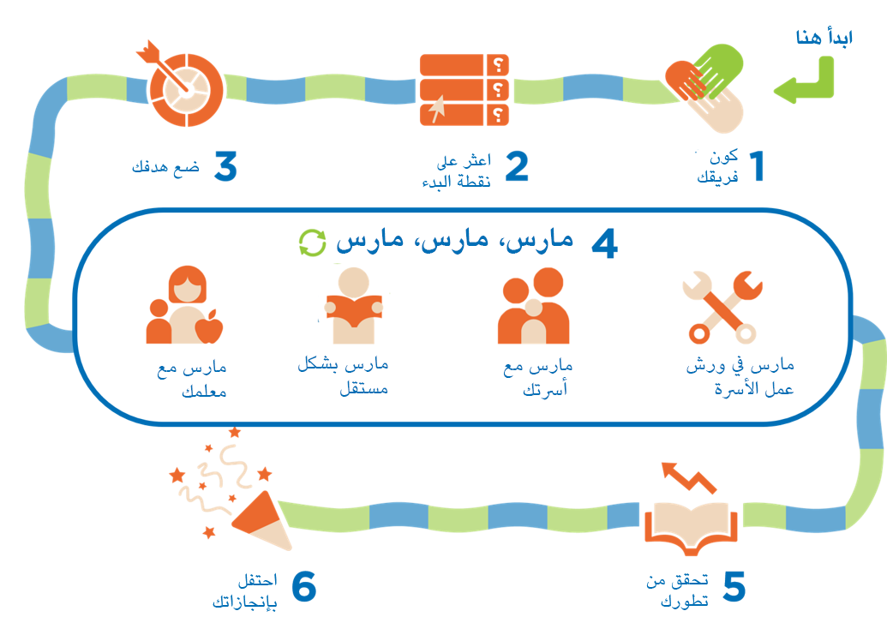
Springboard
سلسلة تعلم مركزة وقصيرة على المهارات التي يكتسبها طفلك بالفعل
استنادًا إلى العلاقات!
الكثير من وقت الممارسة الواعي

Slide 3
ما أمنياتك؟
ماذا تأمل أن يحدث لأسرتك أثناء مسرع التعلم هذا؟
أكمل الجملة: "أتمنى أن..."
اكتب في مربع الدردشة!

Slide 4
6 أجزاء
5
3
1
تحقق من تطورك
ضع هدفك
كون فريقك
مارس مع
معلمك
مارس
بشكل مستقل
مارس مع
أسرتك
مارس في ورش عمل الأسرة
6
4
2
مارس، مارس، مارس
احتفل بإنجازاتك
اعثر على نقطة البدء

Slide 5
6 أجزاء
5
3
1
تحقق من تطورك
ضع هدفك
كون فريقك
مارس مع
معلمك
مارس
بشكل مستقل
مارس مع
أسرتك
مارس في ورش عمل الأسرة
6
4
2
مارس، مارس، مارس
احتفل بإنجازاتك
اعثر على نقطة البدء

Slide 6
6 أجزاء
5
3
1
تحقق من تطورك
ضع هدفك
كون فريقك
مارس مع
معلمك
مارس
بشكل مستقل
مارس مع
أسرتك
مارس في ورش عمل الأسرة
6
4
2
مارس، مارس، مارس
احتفل بإنجازاتك
اعثر على نقطة البدء

Slide 7
6 أجزاء
5
3
1
تحقق من تطورك
ضع هدفك
كون فريقك
مارس مع
معلمك
مارس
بشكل مستقل
مارس مع
أسرتك
مارس في ورش عمل الأسرة
6
4
2
مارس، مارس، مارس
احتفل بإنجازاتك
اعثر على نقطة البدء

Slide 8
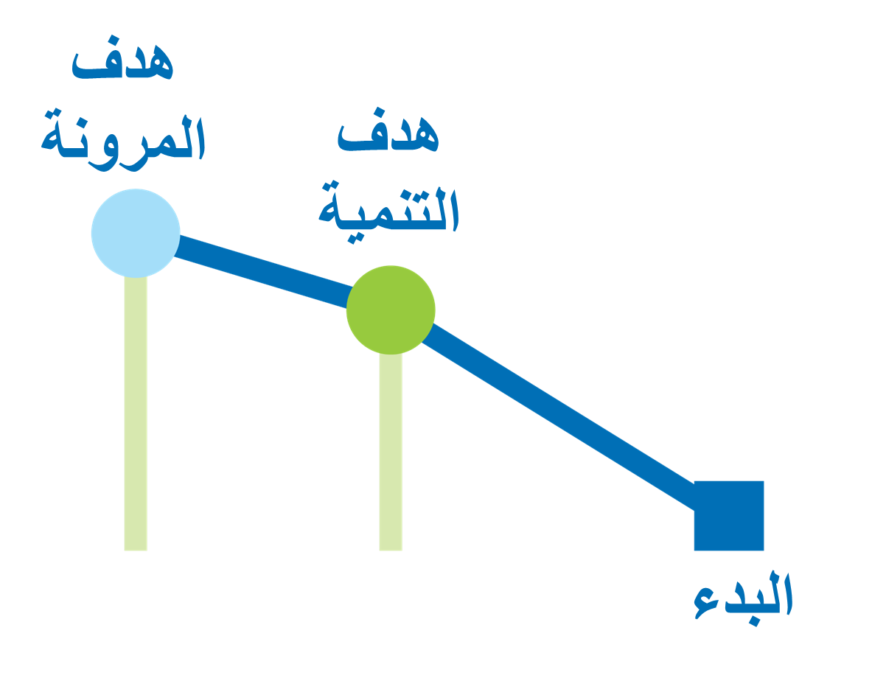
يستند الهدف إلى اختبار القراءة
Choose between slides 8,9, or 10!
مكافأة القراءة!

Slide 9
يستند الهدف إلى اختبار القراءة
Choose between slides 8,9, or 10!
مكافأة القراءة!

Slide 10
يستند الهدف إلى مستهدف القراءة
Choose between slides 8,9, or 10!
مكافأة القراءة!

Slide 11
ما الجزء الذي أنت متحمس له؟
1
3
5
اكتب رقمًا في مربع الدردشة!
2
4
6

Slide 12
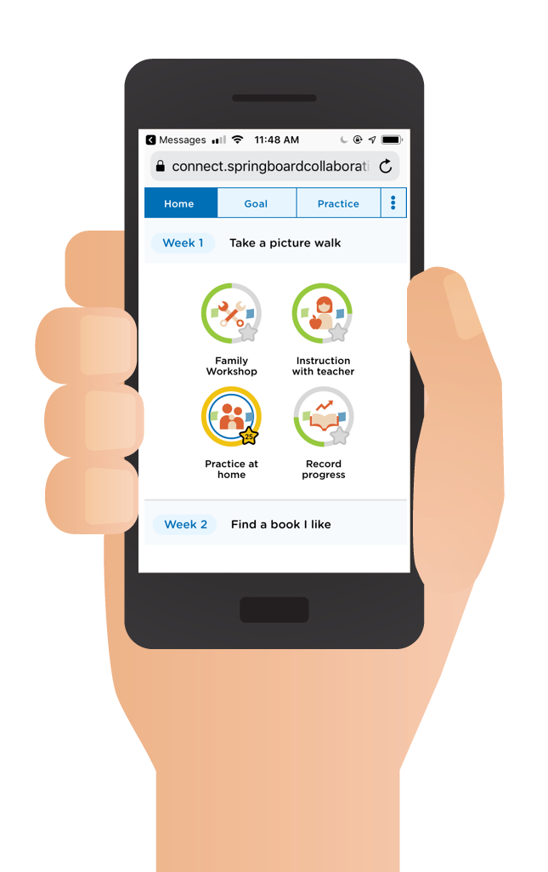
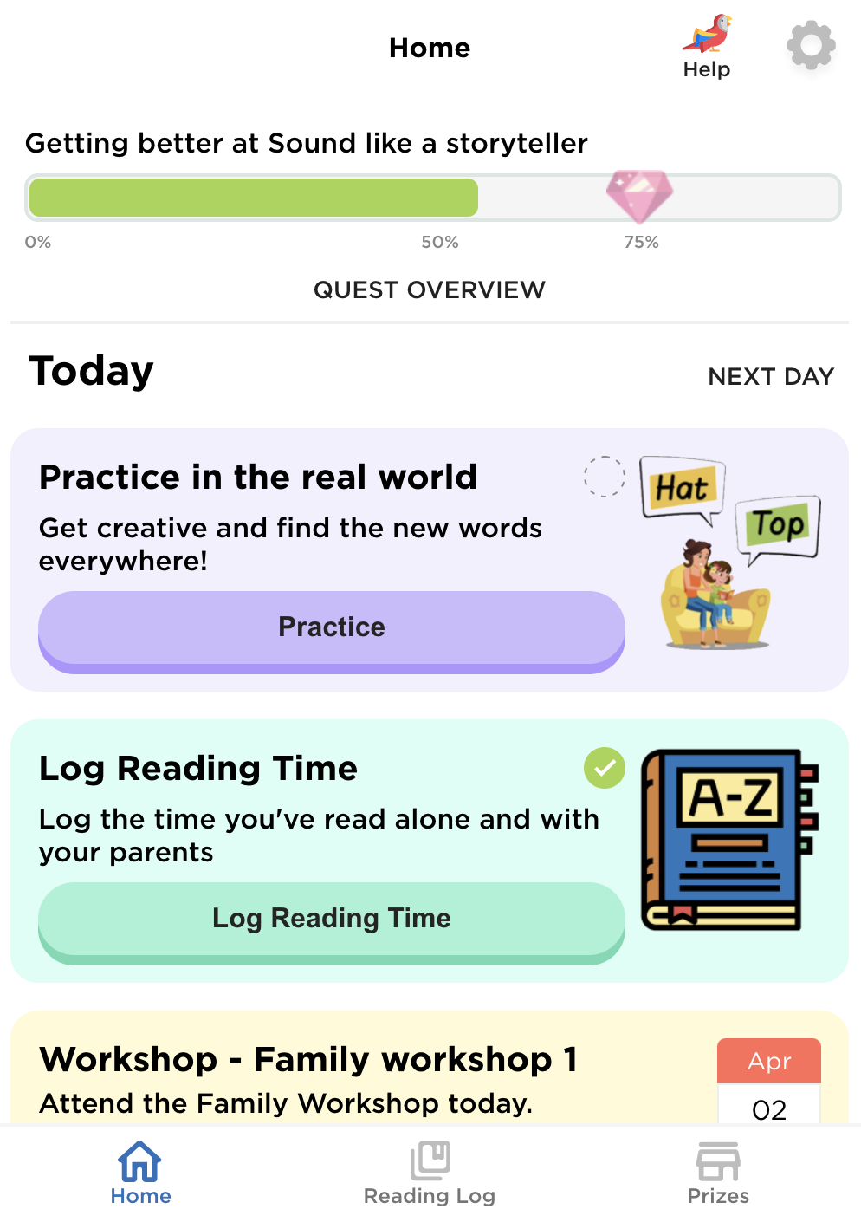
تواصل Springboard
موردنا المذهل:
تطبيق الرسائل النصية المستند إلى الويب (لا يلزم التنزيل)
يوجه طفلك إلى التركيز على مهارة القراءة
يشرح الإستراتيجيات التي يمكنك استخدامها معًا لمساعدة طفلك في التحسن
يظهر تقدمك نحو المكافآت

Slide 13
اربح جوائز
Insert incentives
Insert incentives
Insert incentives

Slide 14
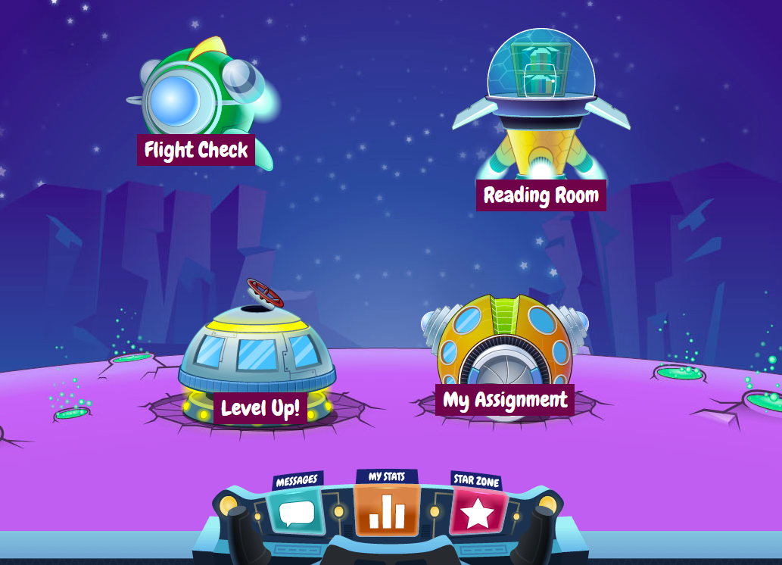
سيكون لديك حق الوصول إلى الكتب
سيرسل إليك المعلم الخاص بطفلك معلومات تسجيل الدخول

Slide 15
Fill in dates
Family Workshop dates
Start and end time
start and end date
learning bonus celebration
days off
Any other important dates
Notes:
Facilitator note
Note: This will vary from site to site; be prepared to share the dates and time your site will be holding family workshops

Slide 16
Fill in information
drop off/pick up
sick or leave early
alternate pick up person
any additional paperwork from families
any additional info to give to families
Notes:
Facilitator note
Fill in your program specific information here.

Slide 17
هل لديك أسئلة؟
شكرًا لحضورك!
يمكنك البقاء وطرح الأسئلة إذا كنت ترغب في ذلك.
اكتب سؤالاً في مربع الدردشة!

Slide 18
إلى اللقاء في اجتماع الفريق!
سيتواصل معلم طفلك لتحديد موعد اجتماع قصير للتعرف عليك وعلى طفلك بشكل أفضل.

